Slide 1



O projeto é financiado pelo Programa Horizonte 2020 para investigação e inovação da União Europeia, sob o acordo de financiamento Nº 727580
Rótulos alimentares
Instruções de utilização:
Esta sessão de treino foi desenvolvida para ser uma fonte de informação que lhe permita aceder à informação que lhe interessa sem ter de percorrer toda a sessão ou seguir uma ordem pré-estabelecida.
Por favor, active o modo de apresentação para beneficiar de todos os recursos.​
X
Fechar
Próximo
>
Close
Next

Slide 2

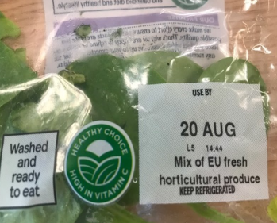
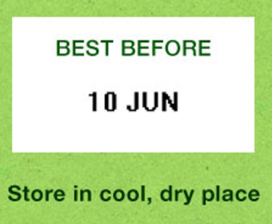
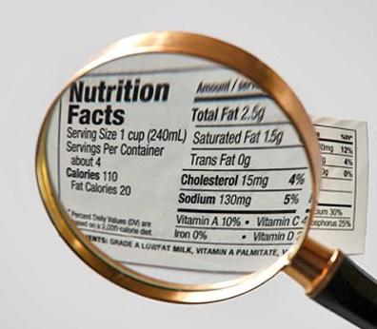
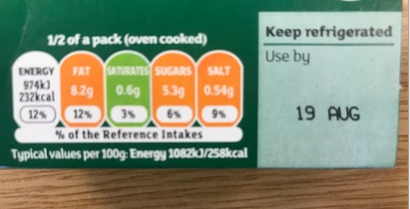
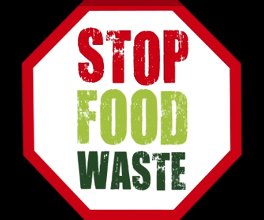
Objetivos de aprendizagem
Para compreender os rótulos alimentares
Para compreender a relação com o desperdício alimentar e como reduzi-lo
Teste o seu conhecimento
Rótulos alimentares no contexto europeu
Fazer o questionário pós-formação
X
Fechar
<
Anterior Próximo
>
Close
Next

Slide 3
Rótulos alimentares
Quais são os principais componentes de um rótulo e o que significam
O que significam as diferenças existentes nos rótulos alimentares
Qual a relação com o desperdício alimentar
Como reduzir o desperdício alimentar
Ligações úteis
Teste o seu conhecimento
Rótulos alimentares no contexto europeu
Fazer o questionário pós-formação
X
Fechar
Anterior
<
Close
Next

Slide 4




Os principais componentes de um rótulo
Teste o seu conhecimento
Rótulos alimentares no contexto europeu
Os rótulos podem ser divididos em 3 categorias principais:
  Identificação dos alimentos (nome, descrição, etc.)
  Aspetos nutricionais (lista de ingredientes, declaração nutricional, etc)
  Higiene e segurança alimentar (data de validade, condições especiais de conservação, alérgenos, etc.)
Mais informação:
Rotulagem – Ingredientes
Como apresentar as substâncias/produtos que provocam alergias ou intolerâncias num rótulo?
Rótulo dos alimentos: guia para escolher bem
Informação sobre Géneros Alimentícios a prestar aos Consumidores – Alérgenos
Alergia alimentar
Uma ida às compras - O que diz um rótulo de uma embalagem
GUIA DE BOLSO - Vá às compras e traga consigo mais saúde!
Fazer o questionário pós-formação
Close
Next
X
Voltar à página principal

Slide 5

Rótulos de segurança alimentar
Teste o seu conhecimento
Rótulos alimentares no contexto europeu
Rótulo | Definição
Consumir até | Estas datas aparecem em alimentos que se deterioram rapidamente, como carnes e saladas pré-preparadas. Não utilize nenhum alimento ou bebida depois da data indicada no rótulo, mesmo que pelo aspeto ou cheiro pareçam em condições. Usar estes alimentos depois da data assinalada pode pôr a sua saúde em risco.
Consumir de preferência antes de | Estas datas referem-se à qualidade, não à segurança. Estes alimentos terão melhor sabor se consumidos antes da data no rótulo. Ao comer estes alimentos depois da data não arrisca ficar doente, mas o seu sabor não será tão bom. Estas datas aparecem numa vasta gama de alimentos congelados, secos ou enlatados, entre outros.
Expor até | Os retalhistas usam frequentemente estas datas nas suas prateleiras, sobretudo para gestão dos stocks. Estas datas não são requeridas por lei e são instruções para os trabalhadores das lojas, NÃO para os clientes.
Depois de aberto, consuma no prazo de 3 dias | Este rótulo significa que os alimentos devem ser consumidos num período de dias indicado na embalagem. Depois desta data, os alimentos podem não ser seguros para consumo.
Depois de aberto, mantenha no frigorífico | Este rótulo significa que uma vez aberta a embalagem, o alimento deve ser refrigerado para reduzir a multiplicação de micróbios.
Rotulagem Alimentar - A Importância da Informação na Defesa do Consumidor
As diferenças no prazo de validade dos alimentos
Fazer o questionário pós-formação
Próximo
Voltar à página principal
Next
Close
X
>

Slide 6
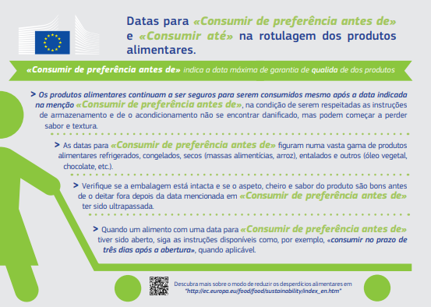
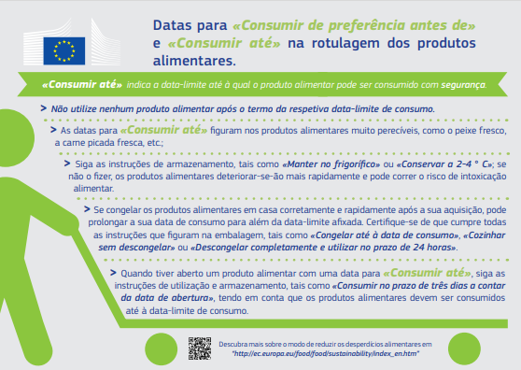

Rótulos de segurança alimentar
Mais informação:
Rotulagem Alimentar - Data de durabilidade mínima e data limite de consumo
Anterior
Voltar à página principal
Next
Close
X
<

Slide 7

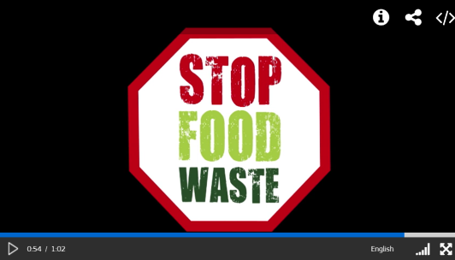

Qual é a relação com o desperdício alimentar?
Teste o seu conhecimento
Rótulos alimentares no contexto europeu
Fonte : Perda e desperdício alimentar a nível global
Cerca de 1/3 dos alimentos no mundo são, anualmente, perdidos ou desperdiçados -> 1300 milhões de toneladas por ano
A perda de alimentos na Europa está estimada em 280 kg/ano per capita
O desperdício alimentar pelos consumidores representa mais de um terço desta perda (95 kg/na per capita)
Vídeo : Stop desperdício alimentar
Fazer o questionário pós-formação
Próximo
Voltar à página principal
Next
Close
X
>

Slide 8



Qual é a relação com o desperdício alimentar?
Teste o seu conhecimento
Rótulos alimentares no contexto europeu
É estimado que até 10% do desperdício alimentar está ligado aos prazos de validade nos produtos alimentares
49% dos europeus pensam que melhor informação e mais clara sobre os diferentes prazos de validade ajudaria a reduzir o desperdício alimentar em casa
Mais informação:
Stop desperdício alimentar
Rotulagem Alimentar - Data de durabilidade mínima e data limite de consumo
Food Loss and Food Waste
Fazer o questionário pós-formação
Anterior
Voltar à página principal
Next
Close
X
<

Slide 9
Como podemos reduzir o desperdício alimentar?
Teste o seu conhecimento
Rótulos alimentares no contexto europeu
Dicas para reduzir o desperdício alimentar :
  Planeie as suas compras
  Verifique as datas
  Mantenha o frigorifico seguro (<4ºC)
  Armazene os alimentos de acordo com as instruções na embalagem
  Garanta a correta gestão de stocks: coloque as compras mais recentes atrás das mais antigas (o primeiro alimento a entrar deve ser o primeiro a sair)
  Sirva quantidades pequenas de comida
  Use as suas sobras
  Congele
  Use os restos para alimentar o seu jardim (composto)
Faça a sua comida durar mais: Muitos alimentos podem ser congelados, exceto se mencionarem “não apropriado para congelar em casa”. A congelação é um “botão de pausa” na data de validade. Para a multiplicação de bactérias, mas estas não são eliminadas. Em média, deve comer os alimentos congelados no prazo de 6 meses (depende do tipo de prato).
Fazer o questionário pós-formação
Próximo
Voltar à página principal
Next
Close
X
>

Slide 10



Como podemos reduzir o desperdício alimentar?
Teste o seu conhecimento
Rótulos alimentares no contexto europeu
Mais informação:
O que fazer no dia-a-dia para não desperdiçar alimentos?
Poupe! Diga NÃO ao desperdício alimentar
Kasza et al. (2019) Balancing the desire to decrease food waste with requirements of food safety
Fazer o questionário pós-formação
Anterior
Voltar à página principal
Next
Close
X
<

Slide 11

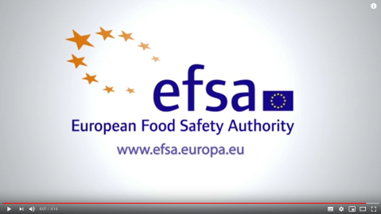
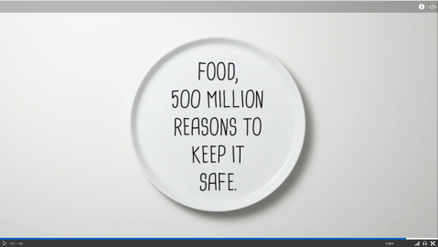
Ligações relevantes
Teste o seu conhecimento
Rótulos alimentares no contexto europeu
Regulamento (UE) N.o 1169/2011 do Parlamento Europeu e do Concelho relativo à prestação de informação aos consumidores sobre os géneros alimentícios
Informação aos consumidores - legislação
O papel da EFSA na garantia da segurança alimentar (legendado em português)
A Comissão Europeia trabalha para garantir que os alimentos que chegam ao prato de 500 milhões de europeus são seguros (em inglês)
Fazer o questionário pós-formação
Next
Close
X
Voltar à página principal

Slide 12

Rótulos alimentares no contexto europeu
Teste o seu conhecimento
Rótulos alimentares no contexto europeu
Os rótulos são regulados para proteção dos consumidores, que devem estar corretamente informados para fazer escolhas de forma confiante e informada baseadas na dieta, alergias, gosto pessoal e custo.
O regulamento (EU) Nº 1169/2011 relativo à prestação de informação aos consumidores sobre os géneros alimentícios substitui e combina numa única legislação as regras anteriores presentes na Diretiva 2000/13/EC sobre a rotulagem, apresentação e publicidade de alimentos e na Diretiva 90/496/EEC sobre rótulos nutricionais em alimentos e outros atos legislativos para categorias específicas de alimentos.
Algumas das alterações importantes nas regras da rotulagem alimentar estão resumidas em baixo:
  Melhor legibilidade da informação (tamanho de letra mínimo para informação obrigatória);
  Apresentação mais clara e harmoniosa dos alérgenos (ex. soja, glúten, lactose) nas listas de ingredientes dos alimentos pré-embalados (enfatizados através do tipo de letra, estilo ou cor de fundo);
  Informação obrigatória sobre glúten para alimentos pré-embalados, incluindo em restaurantes e cafés;
  Requisitos de informação nutricional para a maioria dos alimentos processados pré-embalados;
  Informação de origem obrigatória para carne fresca de porco, ovelha, cabra e aves etc.
Fazer o questionário pós-formação
Como apresentar as substâncias/produtos que provocam alergias ou intolerâncias num rótulo?
Voltar à página principal
Next
Close
X

